Slide 1
Feministická teologie a environmentální etika
(Sallie McFague)

Slide 2
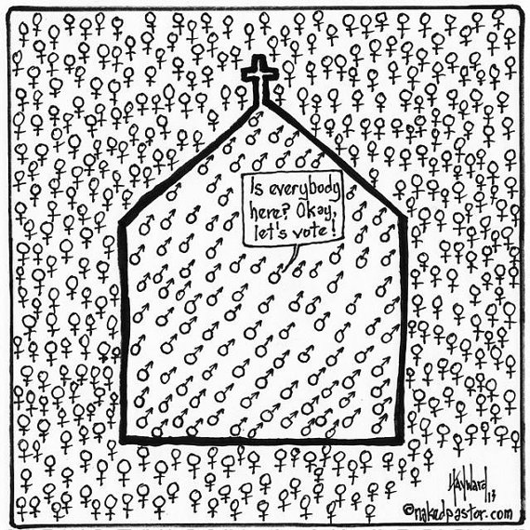
Co je feministická teologie?
Proudy feministické teologie (podle J. Opočenské)
Reformní feministická teologie
Radikální feministická teologie
Feministická spiritualita matriarchální

Slide 3
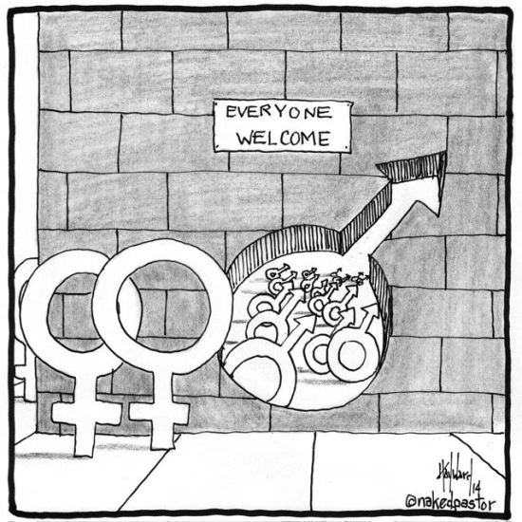
Proudy feministické teologie (podle M. Oeminga)
Historicko-kritické bádání, které se zabývá postavami žen v Bibli
Hermeneutika podezření
Hermeneutika odsouzení

Slide 4
Některá východiska a témata feministické teologie
Důraz na ortopraxi
Důraz na zkušenost
Odmítnutí patriarchalismu a androcentrismu
Odmítnutí hierarchického modelu
Kritický postoj k stávajícím metaforám/obrazům pro Boha
Častá kritika atributů všemohoucnosti, vševědoucnosti a všudypřítomnosti

Slide 5
Některá východiska a témata feministické teologie II
Důraz na vzájemnost
Nové ocenění těla a tělesnosti
Kritika antropologického pesimismu
Silný proud tzv. ekofeminismu
Časté pojetí vzkříšení jako pozemského osvobození

Slide 6
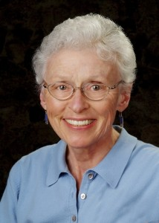
Sallie McFague (1933–2019)

Slide 7

Teologie a environmentální problémy
Modely Boha – teologie pro ekologický, jaderný věk
Models of God: Theology for an Ecological, Nuclear Age (1988)

Slide 8

Tři aspekty nové senzibility v teologii
  Holistické vidění

Slide 9
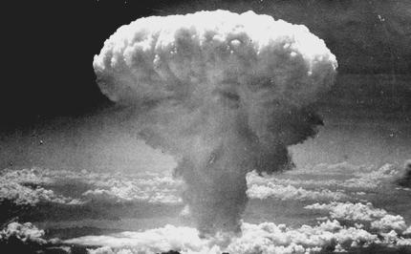
  Vědomí jaderného nebezpečí

Slide 10
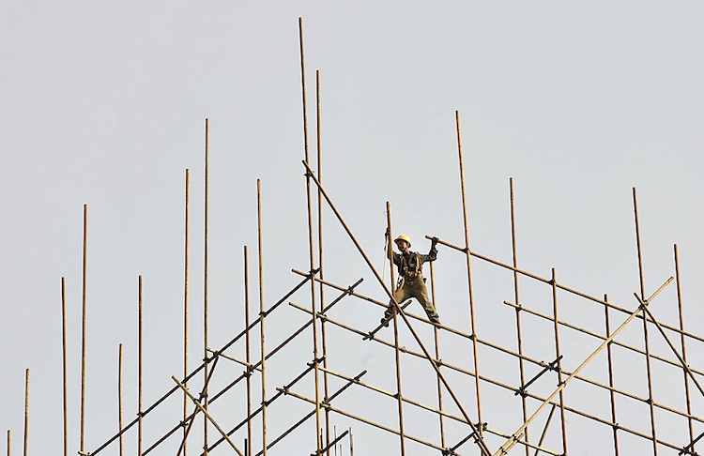
  Konstruktivní povaha veškerých lidských činností

Slide 11
Metaforická teologie
V metaforické teologii jde o
  remytologizaci, ne demytologizaci
  práci s metaforami a modely
Metaforická teologie je pluralitní

Slide 12
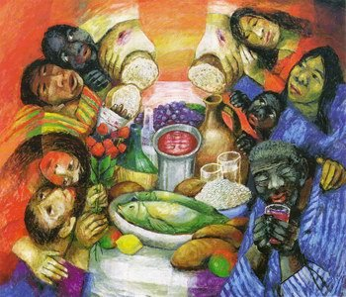
Křesťanské paradigma: Ježíšův příběh
Čtyři aspekty charakteristické pro Ježíšův příběh
  Mluvení v podobenstvích
  Stolování s lidmi na okraji
  Kříž
  Vyprávění o zjevení Vzkříšeného

Slide 13
Kritika monarchického modelu
Monarchický model má tři chyby
  Bůh je vzdálený od světa
  Bůh se vztahuje pouze ke světu lidí
  Bůh svět kontroluje

Slide 14
Opačný model: Svět jako Boží tělo
Panenteismus
Bůh v ohrožení
Intimita
Působení uvnitř procesu
Láska k tělesnosti
Zlo v Bohu
Sakramentalismus

Slide 15
Bůh jako matka
Jaký druh Boží lásky navozuje tento model?
Jaký druh Boží aktivity vyplývá z této lásky?
Co tento druh lásky říká o existenci v našem světě?

Slide 16
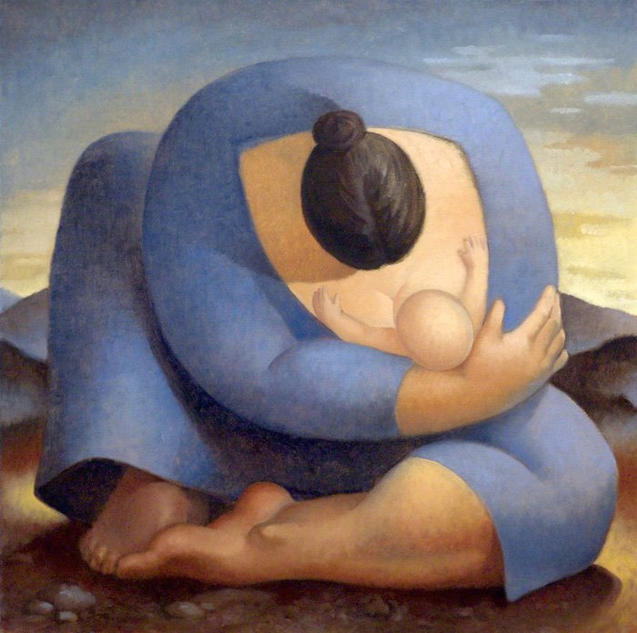
1. Jaký druh Boží lásky navozuje tento model?
Agapé

Slide 17
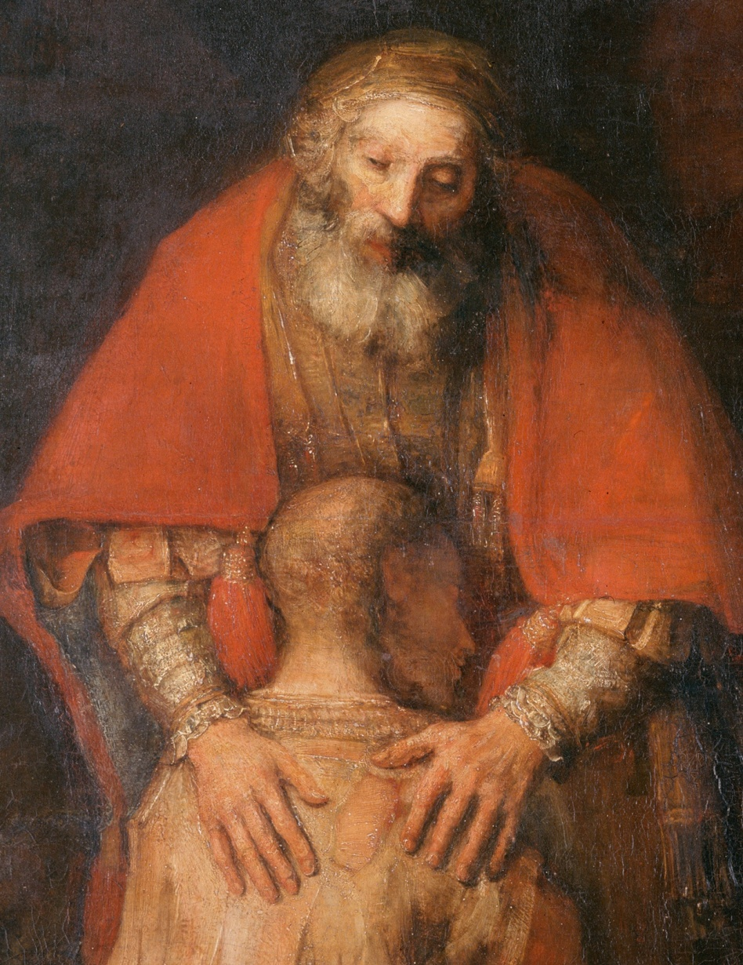
2. Jaký druh Boží aktivity vyplývá z této lásky?
Tvořivost

Slide 18
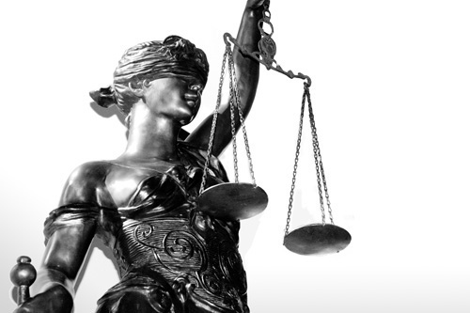
3. Co tento druh lásky říká o existenci v našem světě?
Spravedlnost

Slide 19
Bůh jako milenec
Jaký druh Boží lásky navozuje tento model?
Jaký druh Boží aktivity vyplývá z této lásky?
Co tento druh lásky říká o existenci v našem světě?

Slide 20
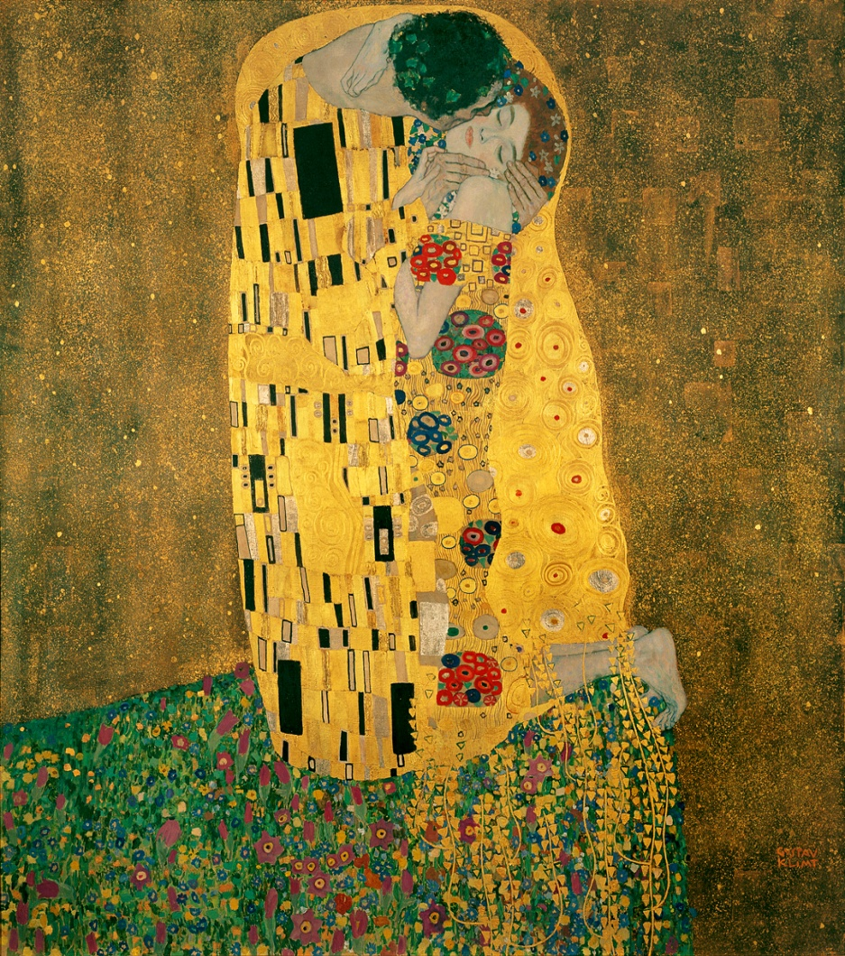
1. Jaký druh Boží lásky navozuje tento model?
Erós
  Co z tohoto chápání Boží lásky vyplývá?
    Hodnota světa
    Bůh potřebuje svět
    Spása je znovusjednocení milovaného světa se svým milencem, Bohem

Slide 21

2. Jaký druh Boží aktivity vyplývá z této lásky?
Záchrana/spása

Slide 22
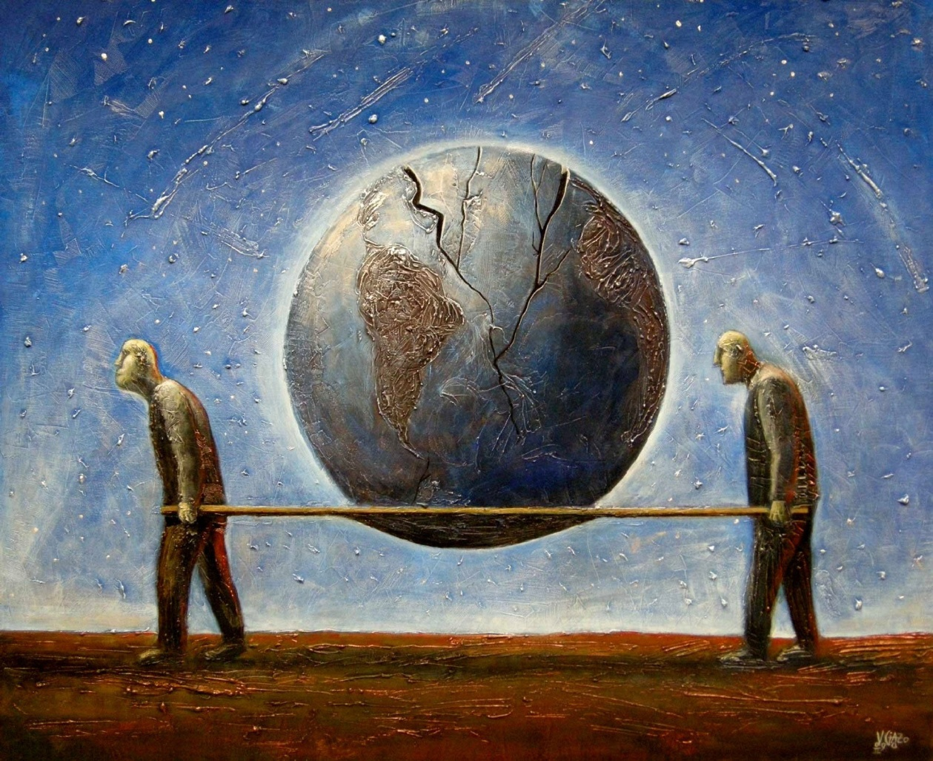
3. Co tento druh lásky říká o existenci v našem světě?
Uzdravování

Slide 23
Bůh jako přítel
Jaký druh Boží lásky navozuje tento model?
Jaký druh Boží aktivity vyplývá z této lásky?
Co tento druh lásky říká o existenci v našem světě?

Slide 24
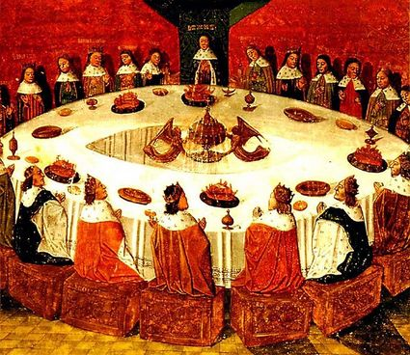
1. Jaký druh Boží lásky navozuje tento model?
Filia
  S přátelstvím jsou spojené tři paradoxy
    Svobodně zvolený závazek
    Inkluzivní exkluzivita
    Dospělost

Slide 25
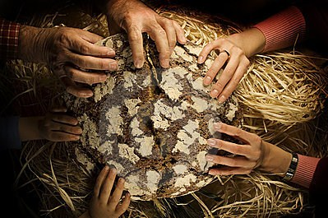
2. Jaký druh Boží aktivity vyplývá z této lásky?
Podpora

Slide 26

3. Co tento druh lásky říká o existenci v našem světě?
Společenství

Slide 27

Super, Natural Christians: How we should love nature?, 1977

Slide 28
Skvěle se starat o přírodu
Změna senzibility (konec subjekt-objektového vidění světa)
Křesťanská přírodní spiritualita
Věnovat přírodě pozornost

Slide 29
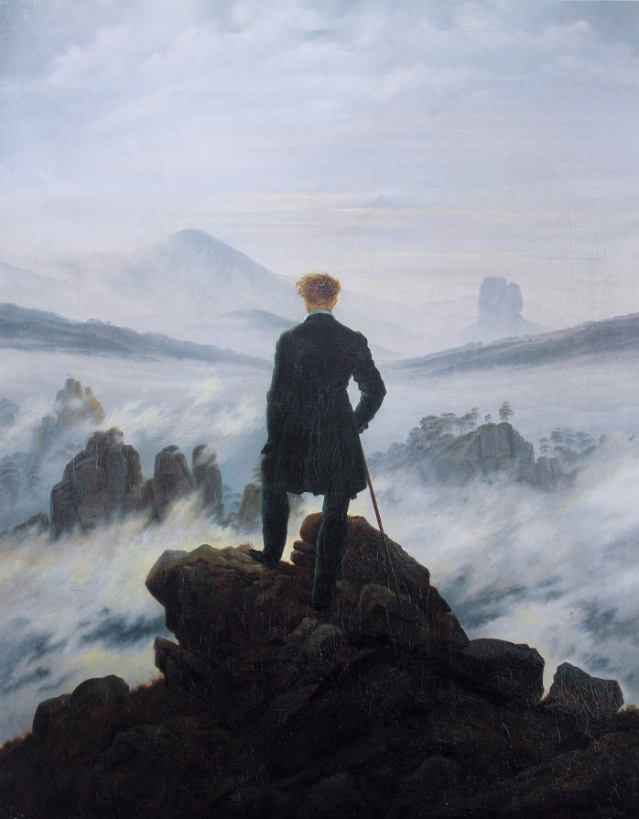

Způsoby vidění
Arogantní pohled
  Nebezpečné privilegium zraku
    Krajina, bludiště a naše smysly
    Mýtus nevinnosti zraku
    Zrak jako světlo rozumu (Platón a Descartes)

Slide 30
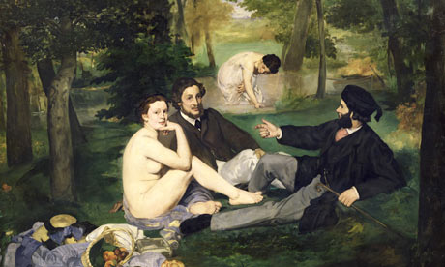
    Způsoby vidění II
    Arogantní pohled
    Nebezpečné privilegium zraku
      Perspektiva a zobrazování nahoty

Slide 31
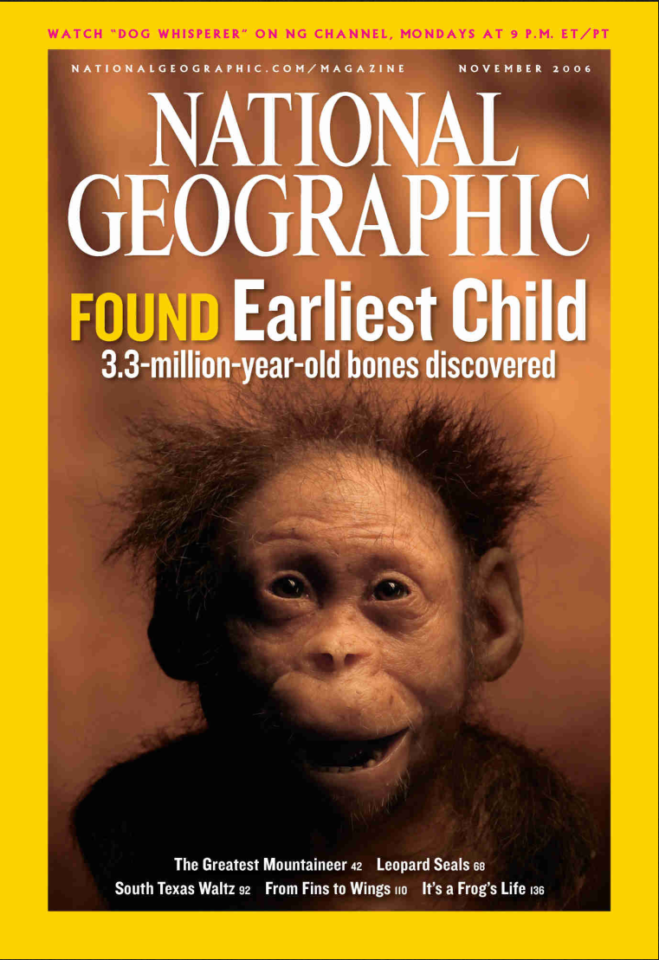
Způsoby vidění III
Arogantní pohled
    Nebezpečné privilegium zraku
  Fotoaparát aneb generace diváků

Slide 32
Způsoby vidění IV
Arogantní pohled
Základní dualismus: rozum vs. příroda
  Klíčové rysy dualismu:
    Subjekt popírá svou závislost na druhém
    Polarizace skrze hyperseparaci
    Vztah nižšího k vyššímu je definován jako nedostatek vyššího

Slide 33
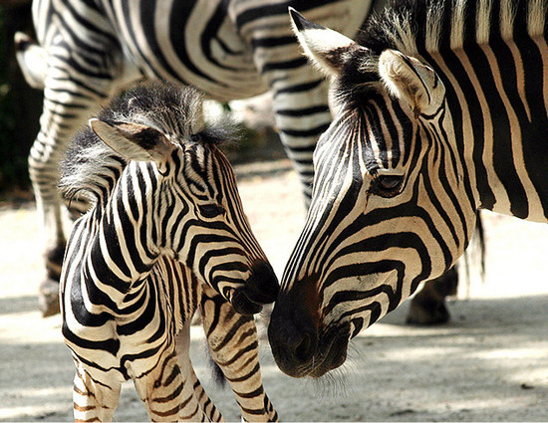
Způsoby vidění
Milující pohled
Primární smysl: hmat
Obtížnost milujícího pohledu
Návrat zkušenosti s přírodou
  Přímá zkušenost
  Zprostředkovaná
  zkušenost

Slide 34
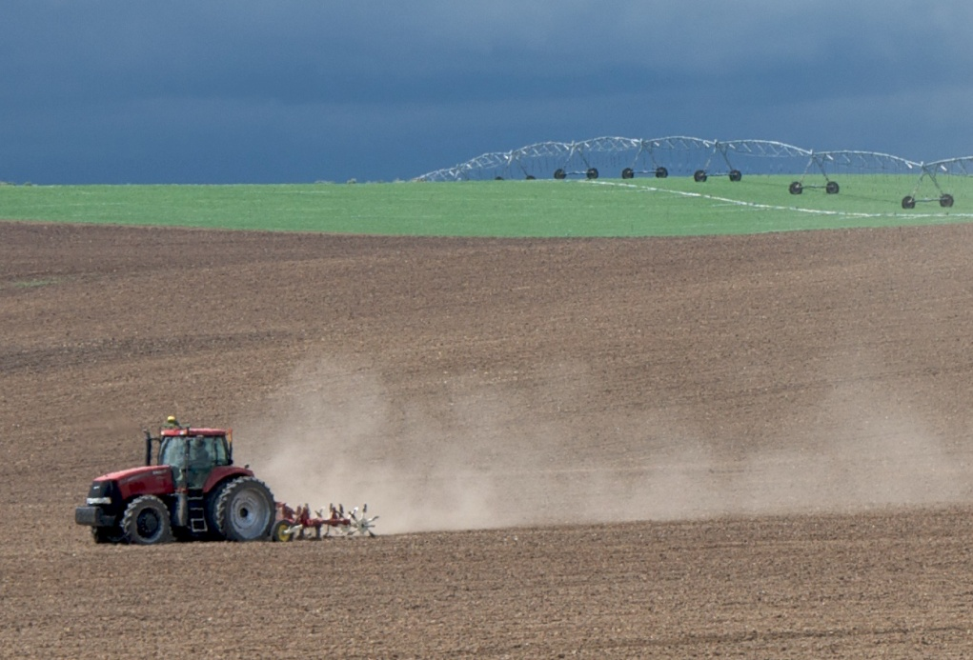
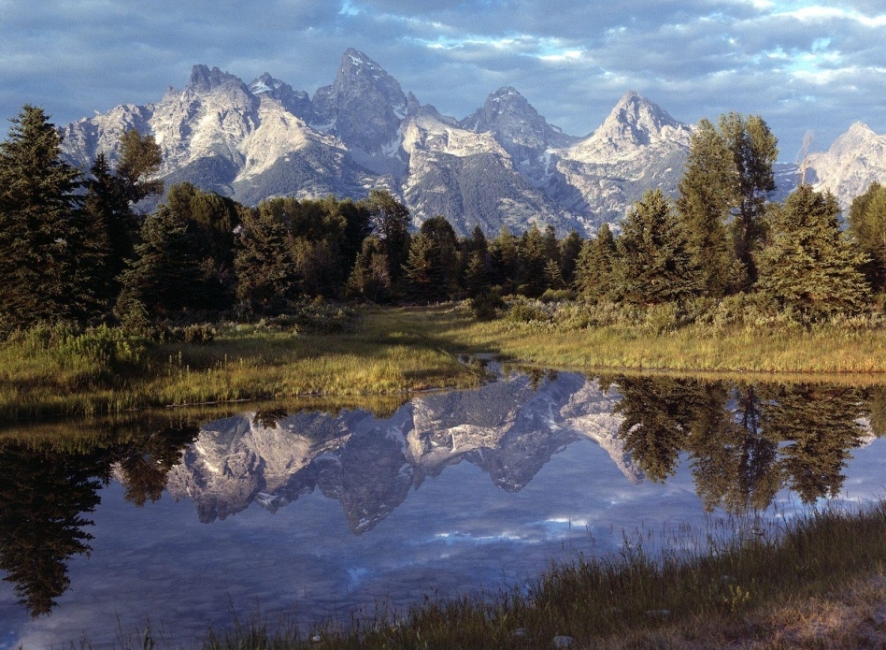
Zahrada a divočina

Slide 35
Křesťanský příspěvek k ekologickému pohledu
Ospravedlnění
Etika péče
Sakramentalismus

